Slide 1

第十三章 热力学基础
chapter 13
first law of thermodynamics

Slide 2
本章内容
§13-1 热力学第一定律
§13-2 理想气体的等值过程
§13-3 循环过程
§13-4 热力学第二定律

Slide 3


Slide 4

热力学不涉及物质的微观结构，而是将一物质
系统中大量粒子看作一个整体，研究系统所表现
的各种宏观性质和规律。
热力学第一定律是热力学的基本定律，是一个
包括热现象在内的能量守恒与转化的定律。
热力学第一定律首先涉及到
内能
功
热量
的基本概念

Slide 5
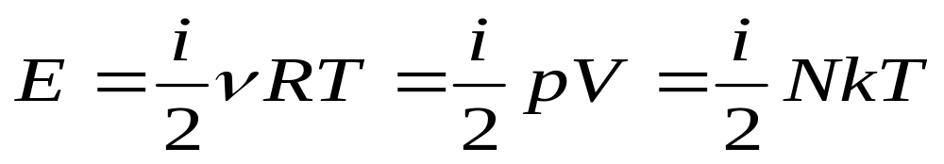
一 内 能 （状态量）
1.内能：
所有分子各种形式的总能量
①各种形式的动能的总和
②分子内部原子间的振动势能的总和
刚性分子理想气体
③分子与分子间的势能
理想气体的内能
（刚性分子） 理想气体的内能 ：各种形式动能之和
单原子分子
双原子分子
多原子分子
i=3
i=5
i=6

Slide 6
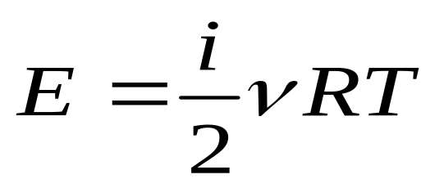



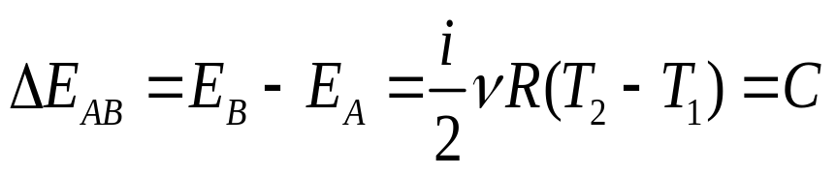
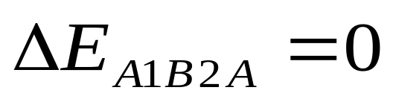
一 内 能 （状态量）
2. 理想气体的内能 ：
8
对给定气体
E
T
内能是状态参量T的单值函数, 所以内能是状态量
3. 系统内能的增量只与系统起始和终了状态有关，与系统所经历的过程无关 .
A
1
A
1
*
*
2
*
B
*
B
2

Slide 7

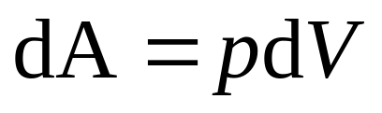
二 功（过程量）
活塞面积
S
气体系统体积变化过程
气体压强
对活塞所做的功（体积功）
p
元功
d
l
p
Aacb =S
a
体积从 变到 系统所做的功
Abca =-S
V
a
V
b
V
A
d
A
b
p
d
V
V
a
c
b
系统通过体积变化实现作功。
S
气体膨胀 系统对外做正功
A
d
V
0
d
0
V
V
V
O
a
b
气体被压缩 系统对外做负功
d
A
V
0
d
0

Slide 8
二 功（过程量）
活塞面积
S
体积从 变到 系统所做的功
气体压强
V
a
V
b
p
V
A
d
A
b
p
d
V
V
a
d
l
热力学中的功是与系统始末状
p
a
d
态和过程都有关的一种过程量。
宏观运动能量
热运动能量
A
c
b
A
功是能量传递和转换的量度，它引起系统热运动状态的变化 .
V
V
V
O
a
b
沿 a c b 过程的功
沿 a d b 过程的功
Notes:
提问：如果体积不变如何表达，如果压强不变如何表达

Slide 9


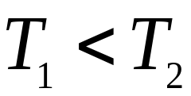

三 热 量（过程量）
通过传热方式传递能量的量度，系统和外界之间存在温差而发生的能量传递 .
功与热量的异同
1）过程量：与过程有关；
热量必须与过程相联系，只有发生
系统吸收的热量为正
过程才有吸收或放出热量可言。
Q
0
系统从某一状态变到另一状态，若其
若计算结果 则表示
系统放热。
Q
0
过程不同，则吸或放的热量也会不同。
故 热量也是过程量

Slide 10
三 热 量（过程量）
通过传热方式传递能量的量度，系统和外界之间存在温差而发生的能量传递 .
功与热量的异同
1）过程量：与过程有关；
2）等效性：改变系统热运动状态作用相同；
1卡 = 4.18 J ， 1 J = 0.24 卡
3）功与热量的物理本质不同 .
功
宏观运动
分子热运动
热量
分子热运动
分子热运动

Slide 11
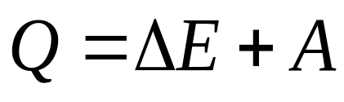


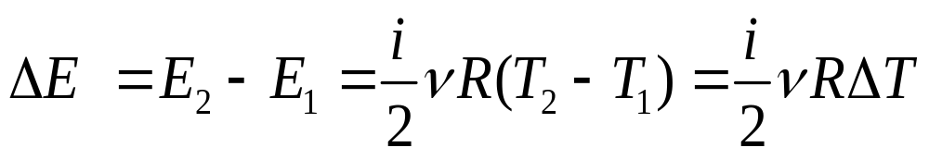
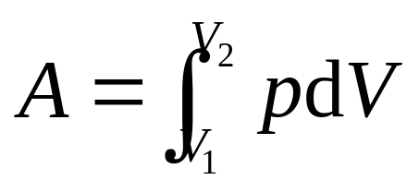

四 热力学第一定律
准静态过程
1
*
*
2
表述： 系统从外界吸收的热量,一部分使系统的内能增加, 另一部分使系统对外界做功 .
微小过程

Slide 12
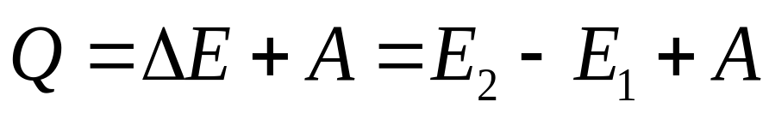

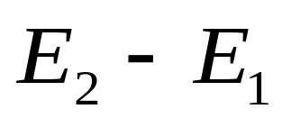

第一定律的符号规定
+
系统吸热
内能增加
系统对外界做功
系统放热
内能减少
外界对系统做功
物理意义
1）能量转换和守恒定律 . 第一类永动机是不可能制成的 .
2）实验经验总结，自然界的普遍规律 .
Notes:
永动机：使系统经过一个过程，又回到原来的状态，内能没变，而无需外界提供能量不停对外做功的机器。热力学第一定律指出功是能量转换而来，不能无中生有。

Slide 13

凡例
系统从平衡态a 平衡态b,吸收热量500J，对外作功400J；然后从b态 回到a态，向外放出热量300J。
例
I
I
I
的过程中，系统内能的变化及对外作的功。
从b态 回到a态
I
求
I
过程
I
解法提要：
Q
E
E
A
2
1
E
E
Q
A
b
a
I
I
500
100
(J)
400
p
过
程
过程
a
I
I
I
E
E
b
(
E
b
E
)
a
a
100
(J)
A
Q
(
E
E
b
)
I
a
I
I
I
I
I
300
100
程
b
(
)
过
200
(J)
0
V
外界向系统作功
O
V
V
b
a

Slide 14


Slide 15
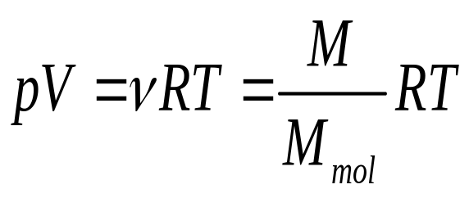
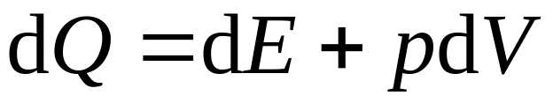
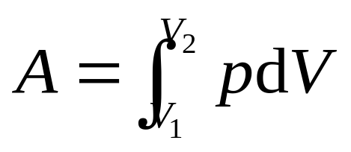

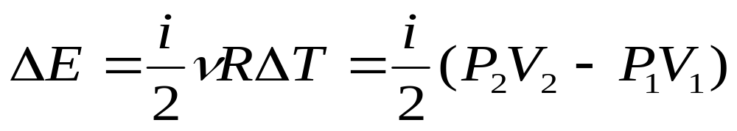
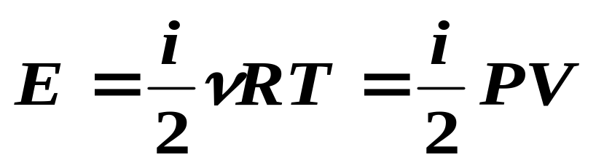
计算各等值过程的热量、功和内能的理论基础
（1）
（理想气体的共性）
（2）
（3）
（理想气体的状态函数）

Slide 16
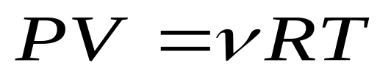



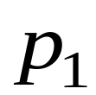
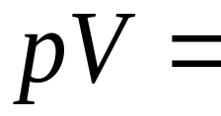

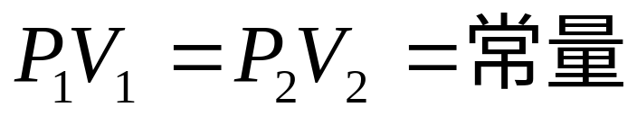
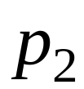


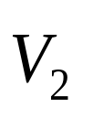
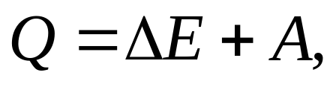
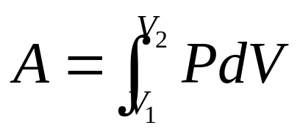
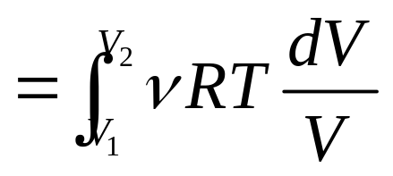
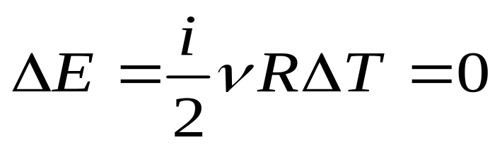
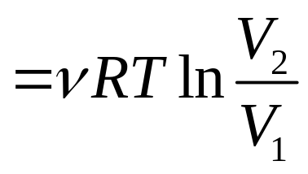
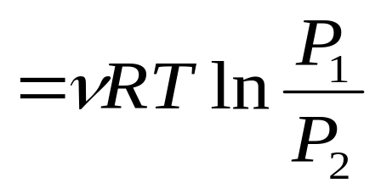
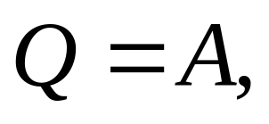
一 等温过程
特征 常量
1
过程方程
常量
2
热力学第一定律
恒温热源
T

Slide 17
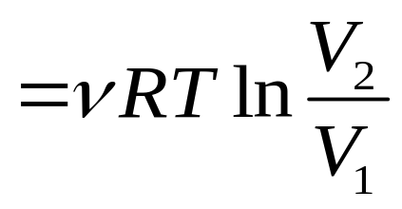
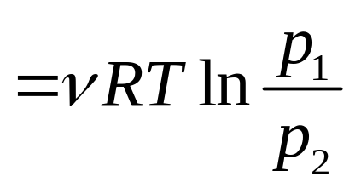
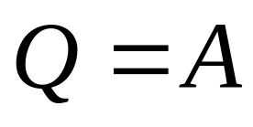
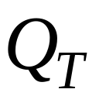

理想气体作等温膨胀时，它由外界吸收的热量全部用来对外作功。当气体作等温压缩，外界对气体所作的功全部化为气体向外释放的热量。
等温膨胀
等温压缩
1
1
W
2
W
2
A
A

Slide 18

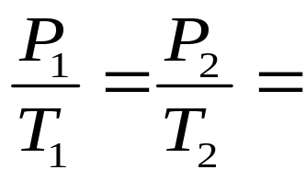
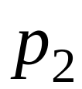

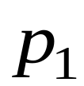




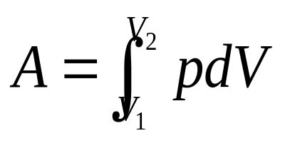
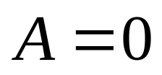
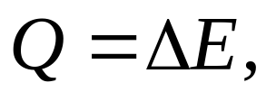
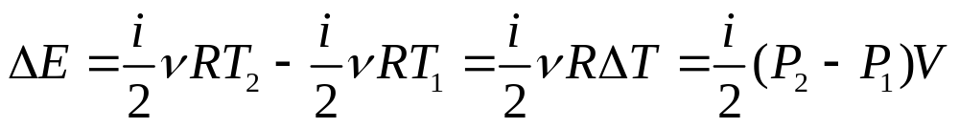
二 等体过程 定体摩尔热容
特性 常量
过程方程 常量
热力学第一定律

Slide 19
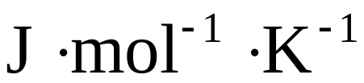
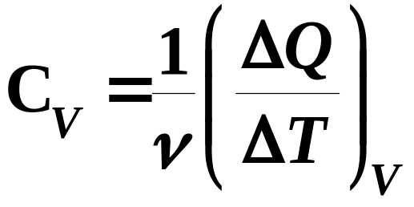


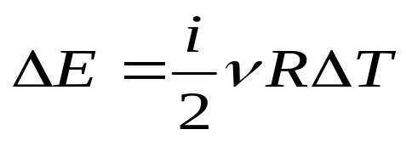
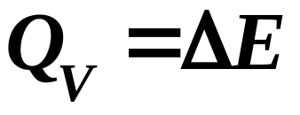
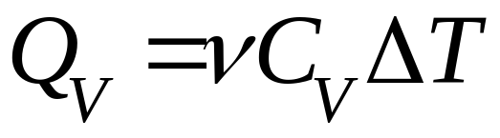
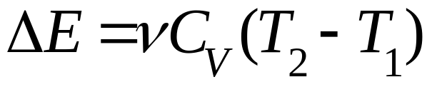
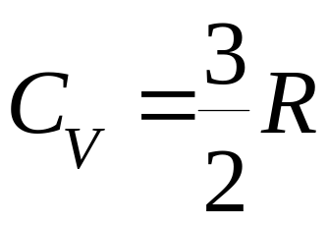
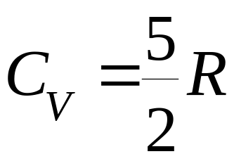
定容摩尔热容量
单位
1mol物质在体积不变的条件下，温度每升高（或降低）1K所吸收（或放出）的热量，即
体积不变
mol物质在 的条件下，温度升高 所吸收的热量，即
等容
单原子分子：
刚性双原子分子：
理想气体常用式
C
i
R
V
2

Slide 20
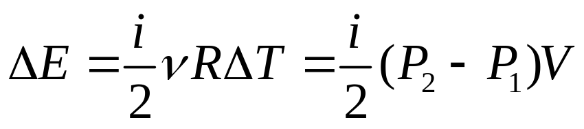
小结： 等体过程
特性 常量
C
i
R
V
2
等体升压
等体降压
2
1
1
2
等体升压过程所吸收的热量全部用于增加系统的内能
等体降压过程所释放的热量全部来源系统内能的减少

Slide 21




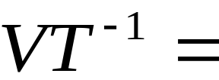








三 等压过程 定压摩尔热容
特 性 常量
过程方程 常量
1
2
热一律
A
定压摩尔热容量

Slide 22


定压摩尔热容量
单位
1mol物质在压强不变的条件下，温度每升高（或降低）1K所吸收（或放出）的热量，即
压强不变
mol物质在 的条件下，温度升高 所吸收的热量，即
等压
理想气体常用式
C
C
i
R
i
2
p
R
R
R
V
2
2

Slide 23
比热容比
比 热 容
定容摩尔热容
i
理想气体常用式
C
R
V
2
定压摩尔热容
理想气体常用式
i
2
C
C
R
R
p
V
2
热力学中还常用到比热容比的概念：
（定压、定体两种比热之比或定压、定体两种摩尔热容之比）
定压摩尔热容
比热容比
C
γ
p
定体摩尔热容
C
V
理想气体常用式
C
i
R
R
γ
p
2
i
2
C
i
R
2
i
V
单原子分子理想气体， γ = 1.67
刚性双原子分子理想气体 γ = 1.40

Slide 24




等 压 膨 胀
等 压 压 缩
1
2
2
1
A
A
A
A

Slide 25

随堂小议
请在放映状态下点击你认为是对的答案
如图，a、b为 P-V 图中两平衡态的代表点，且 p_{a} = p_{b}，则
(1) E_{a} < E_{b}
p
a
b
p
(2) A_{ab} < 0
a
(3) Q_{ab} < 0
O
V
(4) 以上结论都不对

Slide 26
随堂小议
请在放映状态下点击你认为是对的答案
如图，a、b为 P-V 图中两平衡态的代表点，且 p_{a} = p_{b}，则
(1) E_{a} < E_{b}
p
a
b
p
(2) A_{ab} < 0
a
(3) Q_{ab} < 0
O
V
(4) 以上结论都不对

Slide 27

p(10⁵Pa)
a
6
2
b
1
2
V(10⁻³m³)

Slide 28

p(10⁵Pa)
a
6
2
b
1
2
V(10⁻³m³)

Slide 29






例题：一定量的某种理想气体，开始时处于压强、体积、温度分别为p₀=1.2×10⁶p_{a},V₀=8.31×10⁻³m³，T₀=300K的状态。之后经过一个等体过程，温度升高到T₁=450K；再经过一等温过程，压强降到p₀. 已知
求：内能的增量，系统
对外作的功，从外界吸
收的热量。
等
温
等体
解： ，由
知 i＝3

Slide 30



解： ，由 知 i＝3
等体过程 T↑，由 P₀/T₀= P₁/T₁ 知 P₁>P₀
（1）内能增量
等
温
等体

Slide 31







（2）等体过程： ，A₁=0 ；
等温过程：
等
温
等体
（3）整个过程
（J）
（J）

Slide 32








四 绝热过程
与外界无热量交换的过程
1
特征
热一律
A =
Δ
2
E
绝热的汽缸壁和活塞
难求解

Slide 33




A =
Δ
E
从 可得
功也可由直接计算法计算

Slide 34













绝热过程方程的推导
1
2
绝 热 方 程
分离变量得
常量
常量
常量

Slide 35

P
V
γ
=
C
绝 热 膨 胀
绝 热 压 缩
1
2
2
1
A
A
A
A

Slide 36














绝热线和等温线
绝热过程曲线的斜率
常量
常量
A
C
B
等温过程曲线的斜率
常量
因为 γ >１ ,所以
绝热线的斜率大于等温线的斜率.

Slide 37
绝热线和等温线
常量
意义：
膨胀相同的体积绝热
比等温压强下降得快。
A
C
原因：
经等温过程，温度
不变，压强的降低是
由于体积膨胀。
(2) 经绝热过程，压强
的降低是由于体积膨胀和温度的降低。
B
因为 γ >１ ,所以
绝热线的斜率大于等温线的斜率.

Slide 38


等温绝热例题
p
6
P
)
例
已知
求
A
A
(
1
0
a
a
b
a
c
a
1
m
O
l
N
解法提要：
N
i
5
p
2
2
a
T
3
0
0
K
a
5
20.8 J mol K
C
R
1
1
等温线
V
2
C
C
R
1.4
γ
p
V
c
C
C
绝热线
V
V
p
b
b
绝热过程
V
O
2
2
0
(
1
0
3
m
3
)
T
V
γ
1
T
V
γ
1
等温过程
a
a
b
b
(
V
)
γ
1
11.94 (K)
A
A
T
T
a
a
c
T
b
a
V
b
M
V
R
T
ln
c
μ
a
V
a
5.74 10 (J)
3.76 10 (J)
3
3

Slide 39
理想气体物态方程
i
T
T
T
热力学第一定律
E
R
T
2
1
2
E
E
E
M
2
1
p
V
R
T
Q
E
A
A
p
d
V
C
C
μ
p
C
R
p
i
V
γ
C
R
C
V
V
2
过程
过程方程
E
A
Q
等体
p
T
1
常量
i
R
T
0
M
C
T
p
p
2
μ
V
1
T
1
2
T
2
等压
V
T
1
常量
i
p
V
R
T
M
C
T
2
或
M
R
T
μ
p
V
T
V
T
μ
1
1
2
2
常量
M
V
M
V
等温
p
V
R
T
ln
2
R
T
ln
2
μ
1
V
μ
1
V
0
1
1
p
或
V
或
V
V
p
V
p
V
ln
2
p
V
ln
2
1
1
2
2
1
1
V
1
1
V
1
1
绝热
p
V
γ
常量
i
R
T
p
V
p
V
1
1
2
2
0
2
p
V
γ
p
V
γ
γ
1
1
1
2
2

Slide 40


Slide 41




热机发展简介
1698年萨维利和1705年纽可门先后发明了蒸汽机 ，当时蒸汽机的效率极低 . 1765年瓦特进行了重大改进 ，大大提高了效率 . 人们一直在为提高热机的效率而努力， 从理论上研究热机效率问题， 一方面指明了提高效率的方向， 另一方面也推动了热学理论的发展 .
各种热机的效率
液体燃料火箭
柴油机
汽油机
蒸汽机

Slide 42







一 循环过程
系统经过一系列变化状态过程后，又回到原来的状态的过程叫热力学循环过程 .
1、特征
（1）在 p～V 图上循环过程是闭合曲线。
A
（2）
热力学第一定律
热机（正循环）
顺时针循环
B
制冷机（逆循环）
逆时针循环
Notes:
热机中的工作物质（工质、系统）所进行的热力学过程都是循环过程
如果组成循环的每一步都是准静态过程，则此过程是闭合曲线

Slide 43
2、热功转换
热机（正循环）
a
吸收热量
b
吸热膨胀
Q
a
b
c
1
Q
对外作功
=Sabc
1
A
1
A
净
释放热量
d
放热压缩
Q
c
a
2
d
c
对外作功
= Scda
A
2
Q
2
吸收的净热量
Q
Q
Q
V
V
1
2
a
c
对外作的净功
=Sabc
Scda
=Sabcd
A
A
A
1
2
A
净
0
系统对外作正功
正循环：系统作的净功的大小等于循环曲线包围面积
循环过程
则
净功
A
Q
Q
净热
E
0
1
2
Notes:
将热能不断转变为功的装置称为热机。热机中的工作物质（工质、系统）所进行的热力学过程都是循环过程。

Slide 44






二 热机效率和致冷机的致冷系数
在一循环中，系统对外做的净功与系统由高温热源吸入的热量Q₁之比称热机的效率
A
高温热源
Q
1
热机
B
Q
2
低温热源
热机（正循环）
热机效率
Notes:
在一正循环中，系统从高温热源吸较多的热Q1 ，向低温热源放较少的热Q2 (Q2>0)，其差全部转变为系统对外所作的功 A= Q1 - Q2，能完成这种任务的机械称为热机。热机的物理实质就是通过系统作正循环，不断把热量变为功
效率即吸收来的热量又多少转化为有用的功

Slide 45

热机 ：持续地将热量转变为功的机器 .
工作物质（工质）：热机中被利用来吸收热量并对外做功的物质 .

Slide 46
2、热功转换
制冷机（逆循环）
a
Q
1
吸收热量
b
吸热膨胀
Q
a
d
c
2
对外作功
=Sadc
A
净
A
2
释放热量
Q
b
放热压缩
Q
2
c
a
1
d
c
对外作功
= Scba
A
1
吸收的净热量
Q
Q
Q
V
V
2
1
a
c
对外作的净功
=Sadc
Scba
= Sadcb
A
A
A
2
1
A
净
0
外界对系统作功
逆循环：系统作的净功的大小等于循环曲线包围面积负值
循环过程
外界净功
A
Q
Q
净放热
E
0
1
2

Slide 47



二 热机效率和致冷机的致冷系数
在一制冷循环中，系统由低温热源吸入的热量Q₂
与外界对系统做的净功之比称制冷机的制冷系数。
A
Q
高温热源
1
致冷机
Q
2
B
低温热源
致冷机（逆循环）
致冷机致冷系数
Notes:
外界对系统做功的结果是使系统从低温热源吸收的热量连同功一并称为Q1放入高温热源。可见在外界做功的条件下，是热量从低温送到高温热源是制冷剂的工作原理。制冷系数是外界多系统作的功究竟使多少热量从低温输送到高温

Slide 48

冰箱循环示意图

Slide 49












三 卡诺循环
1824 年法国的年青工程师卡诺提出一个工作在两热源之间的理想循环—卡诺循环. 给出了热机效率的理论极限值; 他还提出了著名的卡诺定理.
卡诺循环是由两个准静态等温过程和两个准静态绝热过程组成 .
高温热源
A
Q
B
1
卡诺热机
A
D
C
Q
2
低温热源
Notes:
为了从理论上研究热机的效率，卡诺提出一种理想的热机，假设工作物质只与两个恒温热源交换热量，无散热漏气等因素存在，这称为卡诺热机。
卡诺热机进行的循环称为卡诺循环，如果工作物质由理想气体组成，卡诺循环由两条等温线和绝热线组成。

Slide 50








理想气体卡诺循环热机效率的计算
A — B 等温膨胀吸热
A
B
C — D 等温压缩放热
A
D
C
B — C 绝热膨胀
V
V
2
3
D — A 绝热压缩
V
V
1
4
得
Q
T
2
2
Q
T
1
1

Slide 51



卡诺热机效率
讨论
(1) 必须有T₁和T₂两个热源
(2) T₁ T₂ η
卡诺热机效率与工作物质无关，只与两个热源的温度有关，两热源的温差越大，则卡诺循环的效率越高 .
实际中采用提高T₁
(3) η有限,不能达到100%
注意:上式只实用于卡诺循环
Notes:
1. 卡诺循环提出要制成一个热机至少需要两个热源（恒温。在高温热源吸热，在低温热源放热）。
2.卡诺热机的效率，只与高低温热源温度有关，提出提高热机效率的两种方法。对卡诺循环，可通过增大高低温热源的温度差来提高热机效率，但实际只能通过提高高温热源的温度。
3.卡诺热机是理想热机，在相同的高温热源和相同的低温热源之间工作的热机，其效率都不大于（1-T2/T1），与工作物质（理想气体）无关。

Slide 52




卡诺致冷机（卡诺逆循环）
高温热源
A
B
卡诺致冷机
A
D
C
低温热源
卡诺致冷机致冷系数
致冷系数随着被致冷物体的温度变化而变化。被致冷物体的温度 越低，则卡诺逆循环的致冷系数越小。
T
2

Slide 53












讨 论
图中两卡诺循环 吗 ？

Slide 54
例: 一卡诺热机在1000K和300K的两热源之间工作。如果（1）高温热源提高到1100K，（2）低温热源降到200K，求理论上的热机效率各增加多少？为了提高热机效率哪一种方案更好？
解：
T₂
300
η
1
1
=
70%
=
=
1000
0
T₁
η
300
(1)
=
1
=
72.7%
1
1100
η
200
(2)
=
1
=
80%
2
1000
效率各增加2.7%及10%

Slide 55




例 : 汽缸内贮有36g水蒸气（刚性分子理想气体），经过abcda过程如图所示，其中a-b、c-d为等容过程，b-c为等温过程，d-a为等压过程。求
（1）d-a过程的功Ａ_{da}, =?
（2）abcda过程中系统对外所作的功；（3）热机的效率。
解：1atm = 10⁵ Pa ,i = 6 ，摩尔数 ,

Slide 56





（1）系统从状态d到a的过程中，体积减小，系统对外作负功,以SI为单位进行计算。
（J）
（J）

Slide 57








（2） , ,
（J）
（J）
（3）由状态方程与热一律知a—b与b—c为吸热过程
（J）

Slide 58







小结:
C
i
R
V
2
对所有过程:
一、等容过程
二、等压过程
三、等温过程
Notes:
选用

Slide 59



四、 绝热过程
单原子分子气体：
刚性双原子分子气体：

Slide 60



五、多方过程
对于理想气体一般过程压强与体积之间的关系为：
p
n
n
多方指数
V
=
C
n = 1，等温过程；
n =γ，绝热过程；
n = 0，等压过程；
，等容过程；
Notes:
多方过程不讲

Slide 61
设理想气体从状态Ⅰ(p₁,V₁)经多方过程
到达状态Ⅱ(p₂,V₂)
p
V
n
=
p
V
n
=
p
V
n
p
n
V
1
1
2
2
p
1
1
=
V
n
气体所作的功为：
p
V
n
d
V
∫
V
∫
V
2
1
1
p
n
∫
V
2
A
=
2
p
d
V
=
d
V
=
V
V
n
1
1
V
V
n
V
1
1
V
1
1
1
p
V
p
V
=
p
V
n
V
1
n
V
1
n
=
1
1
2
2
1
1
1
n
2
1
n
1
n
1
Notes:
本页可不讲

Slide 62


宏观运动能量
热运动能量
功是能量传递和转换的量度，它引起系统热运动
状态的变化 .
准静态过程功的计算
注意：作功与过程有关 .
Notes:
备用

